Slide 1
Sistema di navigazione indoor per edifici pubblici basato su punti di riferimento
Dal filo al nodo d’Arianna
Relatore: Prof. Luciano Bononi
Tesi di laurea di Marcello Mazzoleni
Notes:
Il sottotitolo “dal filo al nodo d’arianna” fa riferimento al mito greco in cui Arianna grazie ad un filo fece uscire Teseo dal labirinto dove era rinchiuso il minotauro. Allo stesso modo, il mio sistema si propone come un filo virtuale per aiutare gli utenti a non perdersi negli edifici labirintici

Slide 2
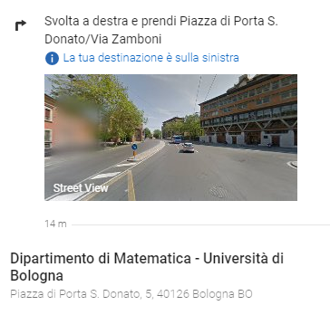
Il problema
I sistemi di navigazione stradale accompagnano l’utente solo fino all’ingresso dell’edifico di destinazione, ma non all’interno di esso
Come orientarsi tra i corridoi?
Notes:
Se ci troviamo in una città o in un quartiere a noi sconosciuto, il nostro primo pensiero ormai è diventato quello di rivolgerci ad applicazioni come google maps. Questa, però, ci accompagna solo fino alla porta d’ingresso dell’edificio che ci interessa. L’immagine che vediamo è ciò che google maps propone se si cerca “dipartimento di matematica”. Come possiamo vedere, siamo stati guidati solo fino all’ingresso
Come orientarsi, quindi, all’interno di un edificio?

Slide 3
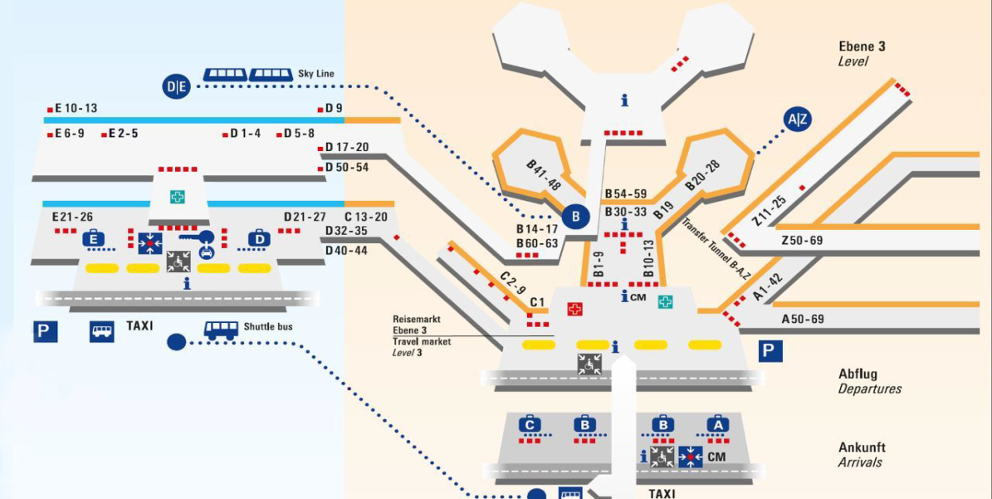
La mappa
La mappa cartacea obbliga l’utente a fermarsi, fare il punto e non sempre dà informazioni esaustive.
Spesso si è obbligati a chiedere informazioni
Notes:
Tradizionalmente si usa una mappa cartacea. Ma, tanto più complesso è l’edificio, tanto più è difficile la lettura della mappa;
ciò ci obbliga a delle continue soste per fare il punto della situazione e, nonostante ciò, potremmo comunque commettere errori e perderci. Nell’immagine vediamo uno dei terminal dell’aeroporto di Francoforte, il più grande d’Europa. Come possiamo vedere, la mappa è molto complessa. Personalmente mi sono trovato in grave difficoltà quando due anni fa dovevo prendere una coincidenza che mi costringeva ad attraversare parte di questo aeroporto e non potevo permettermi di sbagliare strada o avrei perso l’aereo

Slide 4
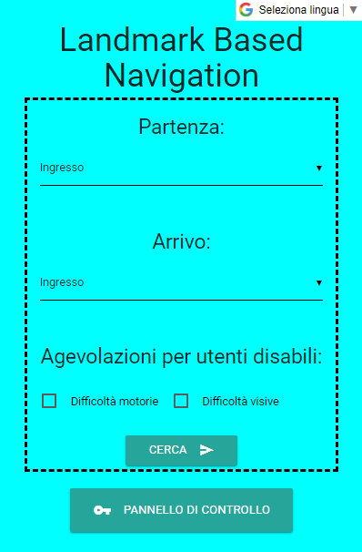
Una soluzione: usare un’app
Ho programmato un sistema che, sfruttando i grafi e la ricerca del percorso più breve tra due nodi, permette all’utente di trovare il percorso ottimale tra due punti di un edificio senza perdere tempo e senza dover chiedere informazioni a nessuno
Notes:
Una soluzione è usare un’app per smartphone che ci guidi passo-passo con semplici istruzioni, come ad esempio “vai a destra dopo la stanza x”, fino a raggiungere la meta. Il sistema che ho sviluppato utilizza i punti di riferimento per permettere all’utente di orientarsi in autonomia. Il software è in grado di calcolare il percorso più breve e più agevole per muoversi dal punto di partenza al punto di arrivo Nell’immagine vediamo la schermata principale vista da smartphone

Slide 5
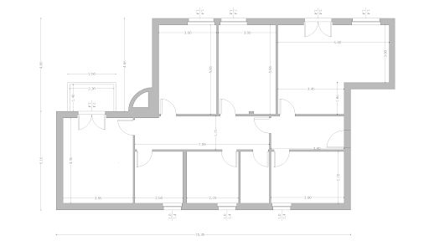
Come?
Un edificio viene trasformato in un grafo dove ogni stanza è un nodo ed ogni percorso da una stanza all’altra è un arco
Arco
Nodo
Ogni arco è monodirezionale. Questo permette al sistema di indicare all’utente la svolta da prendere esprimendosi in termini “destra – sinistra”
Notes:
Come viene realizzato tutto ciò? Il sistema converte un edificio in grafo. Ogni punto di riferimento, come ad esempio una porta, viene convertito in nodo ed ogni percorso che collega direttamente due punti di riferimento è un arco. Gli archi sono programmati per essere monodirezionali così che ad ognuno sia associato un punto cardinale (nord, est, sud, ovest) in modo che il sistema possa calcolare automaticamente se si deve proseguire dritto, svoltare a destra o a sinistra

Slide 6
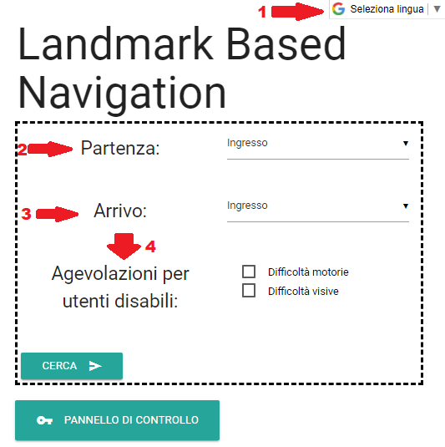
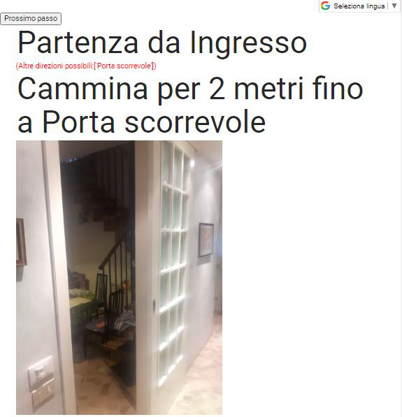
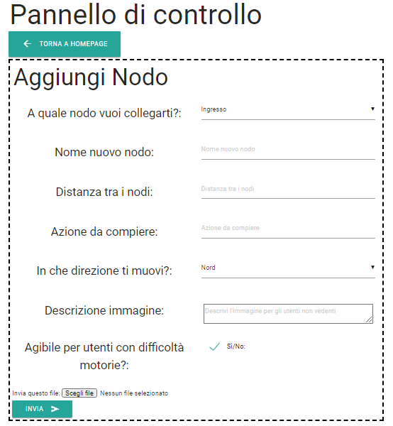
Come funziona il sistema - lato utente
All’utente vengono richiesti:
1) La lingua
2) Il punto in cui si trova
3) Dove vuole arrivare
4) Se necessita di agevolazioni
All’utente viene mostrato passo per passo come raggiungere la destinazione richiesta attraverso indicazioni testuali e immagini
L’amministratore, tramite questa pagina può aggiungere, rinominare, eliminare e modificare i nodi del grafo
Notes:
In questa slide vediamo 3 screenshot del sistema. Nella prima immagine vediamo la homepage: questa pagina ha 4 elementi fondamentali: la scelta della lingua nella quale vogliamo visualizzare la pagina, il punto in cui ci troviamo, il punto che vogliamo raggiungere e infine possiamo indicare se siamo portatori di handicap motori o visivi.
Nella seconda immagine vediamo la pagina del risultato. Qui vengono mostrati i passi da seguire per arrivare a destinazione. Se abbiamo indicato che siamo portatori di handicap, la pagina si adatterà ai nostri bisogni Infine vediamo una schermata del pannello di controllo. A questa pagina può accedere solo un amministratore dotato di password. Da qui è possibile aggiungere, rinominare, eliminare o modificare i nodi del grafo

Slide 7
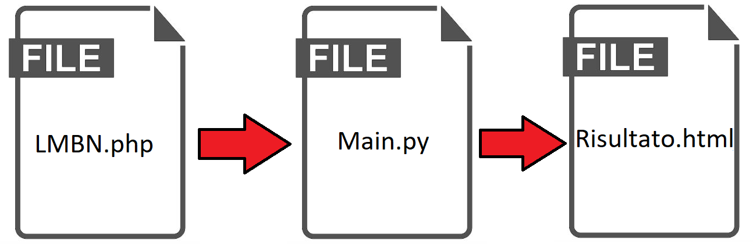
Come funziona il sistema - lato server
I menù vengono popolati automaticamente con i nomi di tutti i landmark presenti nel sistema grazie ad un codice PHP che legge il file nodi.txt contenente i nomi
Con il tasto “cerca” viene lanciato il codice main.py, con i parametri:
start (luogo dove l’utente si trova)
finish (luogo dove l’utente vuole andare)
vista (indica se l’utente è non vedente)
moto (se l’utente ha problemi motori)
Viene presentata una lista di azioni da compiere per raggiungere il luogo desiderato
Notes:
La pagina principale, leggendo dei file di testo dal server, è in grado di popolare i menu a tendina con i nomi dei nodi presenti nel grafo Una volta inseriti tutti i dati nella pagina principale, alla pressione del tasto cerca verrà chiamato il codice main.python che, prendendo in input i 4 parametri: punto di partenza, di arrivo, difficoltà visive e difficoltà motorie, utilizzerà il grafo, letto da file, per calcolare i passi da compiere. Infine si verrà reindirizzati alla pagina risultato.html che formatterà tutti i passi da compiere in modo che siano leggibili sia da smartphone che da pc e aggiungendo le immagini e i metri da percorrere.

Slide 8
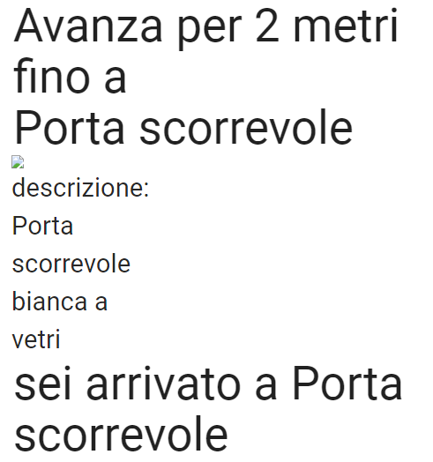
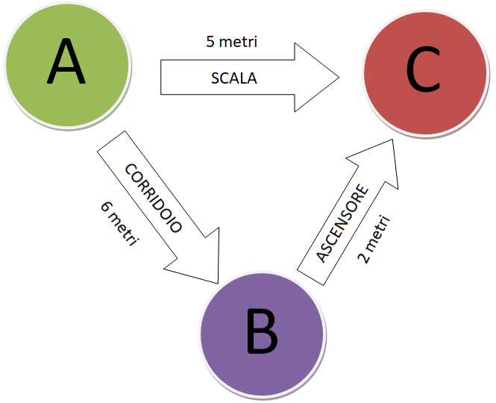
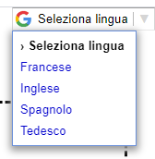
Casi particolari
Per utenti stranieri, è possibile visualizzare il sistema in varie lingue
In caso di disabilità visiva, la pagina del risultato appare senza immagini ed al loro posto vengono visualizzate le relative descrizioni
In caso di disabilità motoria, il sistema cerca un percorso alternativo senza barriere architettoniche
Notes:
In questa slide vediamo 3 casi particolari: Nella prima immagine c’è uno screenshot della pagina del risultato in caso si selezioni “disabilità visiva” Come possiamo vedere, al posto dell’immagine troviamo una sua descrizione a parole. Questo è stato fatto per rendere possibile ai sistemi text-to-speech presenti su tutti gli smartphone degli utenti non vedenti, di descrivere a voce il punto di riferimento, nell’esempio la foto della porta è stata sostituita con la frase “porta scorrevole a vetri”, così che possa essere individuata al tatto
Nella seconda immagine invece vediamo il comportamento del sistema in caso di disabilità motoria. Per andare dal punto A al punto C, il percorso più veloce prevede di passare per una rampa di scale, ma ciò è impossibile per un utente ad esempio in sedia a rotelle, perciò il sistema calcolerà un altro percorso, che seppur più lungo, eviterà le barriere architettoniche. Nell’esempio vediamo che facendo il percorso A – B – C, si percorrono più metri ma si eviterà la scala utilizzando l’ascensore
Nella terza immagine vediamo invece come grazie ad un componente fornito da google, è possibile tradurre le schermate in varie lingue. Io ho aggiunto francese, inglese, spagnolo e tedesco, ma è possibile estendere la selezione a molte più lingue.

Slide 9


Punti di forza e punti di debolezza
1) L’utente richiede il download del risultato in un unico momento. È molto utile nel caso manchi la copertura di rete
2) L’app android non ha bisogno di essere modificata neanche in caso di grossi aggiornamenti grafici del sistema.
3) Il sistema può rivelarsi utile nel gestire ordinatamente le masse di pedoni: si possono rendere alcuni tratti a senso unico per permettere di mantenere il “distanziamento sociale”
4) Il sistema risulta adatto anche come strumento per la visita virtuale di un edificio
1) Ogni arco è stato programmato per risultare monodirezionale. Questa scelta è stata obbligata per consentire al sistema di indicare all’utente la svolta esprimendosi in termini “destra – sinistra”
2) Per funzionare correttamente è fondamentale una perfetta conversione dell’edificio in grafo.
3) Rendere pubbliche le planimetrie e le foto dell’interno di edifici pubblici potrebbe consentire a malintenzionati di pianificare degli atti criminali.
Notes:
Vediamo ora i punti di forza e di debolezza del sistema. un punto di forza è che il sistema scarica in un unico momento tutti i passi da seguire per arrivare a destinazione, questo è utile nel caso in cui mancasse la linea durante la navigazione inoltre L’applicazione android è composta da una webview, cioè si comporta come un browser dedicato. In caso di aggiornamenti grafici, non è quindi necessario aggiornare l’app perché sia l’impaginazione che i dati vengono scaricati ogni volta; questo però comporta anche un maggiore utilizzo di dati, ma penso che in un’epoca, come quella attuale, di abbonamenti da 50 e 100 Gb, non sia un problema. In più
Nell’ottica della prevenzione da un virus, come quello stiamo affrontando attualmente, il sistema può rivelarsi utile nel gestire ordinatamente le masse di pedoni. Ad esempio rendendo alcuni tratti a senso unico così da evitare che le persone, andando in direzioni opposte, si avvicinino oltre le distanze di sicurezza. Infine il sistema se utilizzato da remoto, può essere adoperato come strumento per la visita virtuale di un edifico Questo però pone un problema di sicurezza, non informatica ma delle persone: rendere pubbliche le planimetrie e le foto dell’interno di edifici pubblici quali aeroporti e tribunali, potrebbe consentire a malintenzionati di pianificare degli atti criminali.
Un altro punto di debolezza è il fatto che per creare un arco bidirezionale, come detto in precedenza, è necessario creare due archi monodirezionali in direzioni opposte. Questo è dato dal fatto che ad ogni coppia di nodi è associato un punto cardinale che servirà per calcolare la direzione in termini di svolta a destra / sinistra infine è bene sottolineare che per funzionare correttamente è fondamentale una perfetta conversione dell’edificio in grafo. Un grafo errato genererebbe ovviamente indicazioni errate

Slide 10
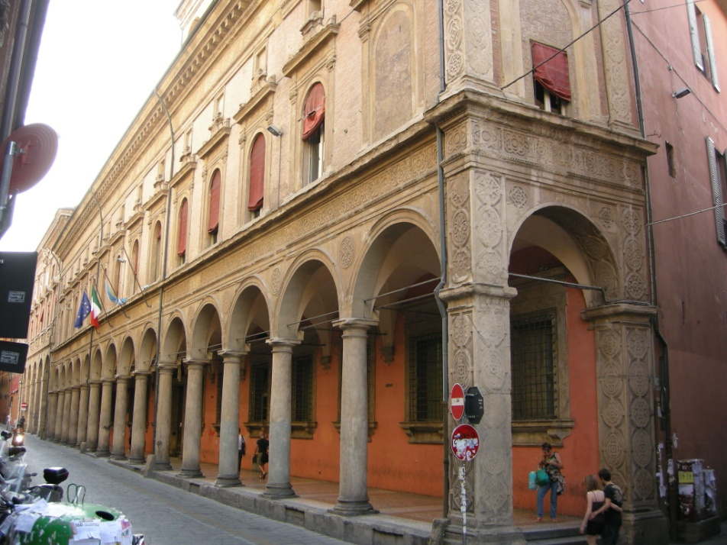
Conclusioni
In una città come Bologna, dalla geografia medievale, con palazzi storici adibiti ad uffici amministrativi e musei, è necessario spesso adattare le strutture preesistenti ad usi moderni.
Questo può portare a difficoltà di orientamento da parte di un utente occasionale creando un danno d’immagine
Un sistema come quello proposto infonde nell’utente una maggiore fiducia nelle capacità organizzative dell’ente a cui si rivolge, sia esso preposto alla cultura come nel caso dell’università; alla giustizia come nel caso dei tribunali; alle amministrazioni come nel caso di uffici.
Notes:
Nella città di Bologna molti palazzi nobiliari sono stati riadattati per essere utilizzati come uffici o musei. Ciò rende spesso molto difficoltoso orientarsi al loro interno a causa della loro labirintica complessità. Un sistema come quello proposto aiuta a risolvere questo problema ed infonde nell’utente una maggiore fiducia nelle capacità organizzative dell’ente a cui si rivolge Concludo dicendo che il sistema opportunamente modificato, troverebbe un’utile applicazione anche all’interno di un grosso centro commerciale per aiutare i clienti a trovare autonomamente, non una stanza tra i corridoi, ma un prodotto tra gli scaffali.

